Slide 1
ELEIÇÕES 2018
Apuração – 1º Turno

Slide 2
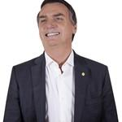
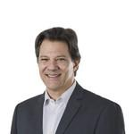
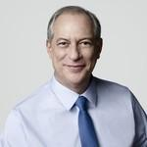
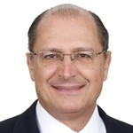
PRESIDENTE
2º TURNO
2º TURNO
Jair Bolsonaro (PSL)
46,0%
49.276.896 votos
Fernando Haddad (PT)
29,3 %
31.341.996 votos
Ciro Gomes (PDT)
12,5 %
13.334.353 votos
Geraldo Alckmin (PSDB)
4,8 %
5.096.341 votos

Slide 3
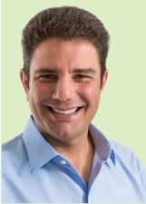
ACRE (AC)
ELEITO
Gladson Cameli (PP)
53,71%
223.993 votos
Senadores eleitos:
Márcio Bittar (MDB)
Sérgio Petecão (PSD)
Votos Brancos: 7.238 (1,63%)
Votos Nulos: 19.115 (4,31%)

Slide 4
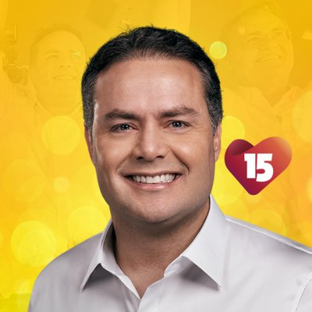
ALAGOAS (AL)
ELEITO
Renan Filho (MDB)
77,30 %
1.001.053 votos
Senadores eleitos:
Rodrigo Cunha (PSDB)
Renan Calheiros (MDB)
Brancos: 103.344 (6,10 %)
Nulos: 294.448 (17,39 %)

Slide 5
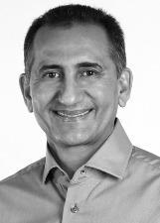
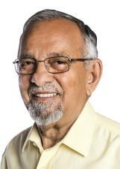
AMAPÁ (AP)
2º TURNO
2º TURNO
Waldez (PDT)
33,55 %
133.214 votos
Capi 40 (PSB)
30,10 %
119.500 votos
Senadores eleitos:
Lucas Barreto (PTB)
Randolfe Rodrigues (REDE)
Votos Brancos: 6.618 (1,55%)
Votos Nulos: 22.757 (5,34%)

Slide 6
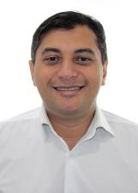
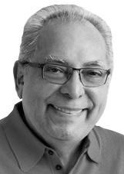
AMAZONAS (AM)
2º TURNO
2º TURNO
Wilson Lima (PSC)
33,73 %
596.585 votos
Amazonino Mendes (PDT)
32,74 %
579.016 votos
Votos Brancos: 39.614 (2,02%)
Votos Nulos: 149.036 (7,61%)
Senadores eleitos:
Plínio Valério (PSDB)
Eduardo Braga (MDB)

Slide 7
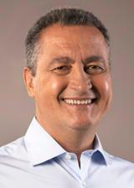
BAHIA (BA)
ELEITO
Rui Costa (PT)
75,50%
5.096.062 votos
Senadores eleitos:
Angelo Coronel (PSD)
Jaques Wagner (PT)
Votos Brancos: 314.605 (3,82%)
Votos Nulos: 1.170.405 (14,21%)

Slide 8
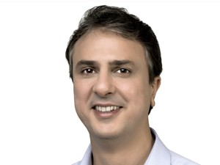
CEARÁ (CE)
ELEITO
Camilo (PT)
79,96 %
3.457.556 votos
Votos Brancos: 246.430 (4,70%)
Votos Nulos: 672.939 (12,83%)
Senadores eleitos:
Cid Gomes (PDT)
Eduardo Girão (PROS)

Slide 9
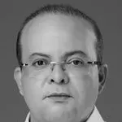
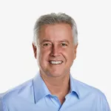
DISTRITO FEDERAL (DF)
2º TURNO
2º TURNO
Ibaneis (MDB)
41,97 %
634.008 votos
Rodrigo Rollemberg (PSB)
13,94%
210.510 votos
Senadores eleitos:
Izalci (PSDB)
Leila do Vôlei (PSB)
Brancos: 66.576 (3,94%)
Nulos: 113.619 (6,72%)

Slide 10
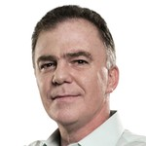
ESPÍRITO SANTO (ES)
ELEITO
Renato Casagrande (PSB)
55,49 %
1.077.224 votos
Senadores eleitos:
Fabiano Contarato (REDE)
Marcos do Val (PPS)
Brancos: 114.918 (5,17%)
Nulos: 175.988 (7,92%)

Slide 11
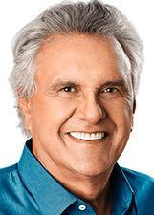
GOIÁS (GO)
ELEITO
Ronaldo Caiado (DEM)
59,73 %
1.773.185 votos
Brancos: 182.447 (5,13%)
Nulos: 402.526 (11,33%)
Senadores eleitos:
Jorge Kajuru (PRP)
Vanderlan (PP)

Slide 12
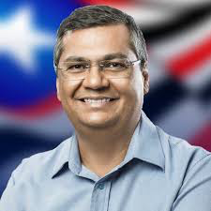
MARANHÃO (MA)
ELEITO
Flávio Dino (PCdoB)
59,3%
1.867.396 votos
Senadores eleitos:
Eliziane Gama (PPS)
Weverton (PDT)
Votos Brancos: 104.005 (2,89%)
Votos Nulos: 350.737 (9,73%)

Slide 13
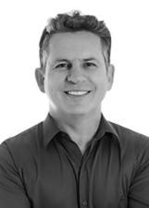
MATO GROSSO (MT)
ELEITO
Mauro Mendes (DEM)
58,69 %
840.094 votos
Senadores eleitos:
Jayme Campos (DEM)
Juíza Selma Arruda (PSL)
Votos Brancos: 96.484 (5,49%)
Votos Nulos: 229.370 (13,05%)

Slide 14
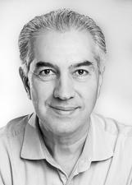
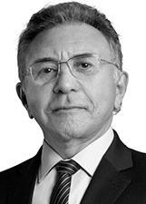
MATO GROSSO DO SUL (MS)
2º TURNO
2º TURNO
Reinaldo Azambuja (PSDB)
44,61 %
576.993 votos
Juiz Odilon (PDT)
31,62 %
408.969 votos
Votos Brancos: 68.779 (4,65%)
Votos Nulos: 116.509 (7,88%)
Senadores eleitos:
Nelsinho Trad (PTB)
Soraya Thronicke (PSL)

Slide 15
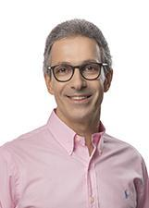
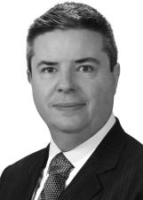
MINAS GERAIS (MG)
2º TURNO
2º TURNO
Romeu Zema (NOVO)
42,73 %
4.138.967 votos
Antonio Anastasia (PSDB)
29,06 %
2.814.704 votos
Senadores eleitos:
Carlos Viana (PHS)
Rodrigo Pacheco (DEM)
Brancos: 797.534 (6,53%)
Nulos: 1.722.385 (14,10%)

Slide 16
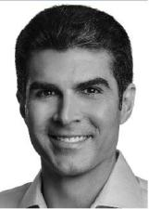
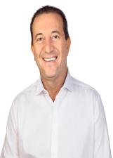
PARÁ (PA)
2º TURNO
2º TURNO
Helder (MDB)
47,69%
1.825.708 votos
Márcio Miranda (DEM)
30,21%
1.156.680 votos
Votos Brancos: 145.732 (3,31%)
Votos Nulos: 426.403 (9,69%)
Senadores eleitos:
Jader Barbalho (MDB)
Zequinha Marinho (PSC)

Slide 17
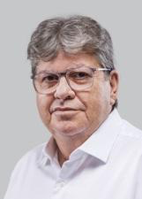
PARAÍBA (PB)
ELEITO
João (PSB)
58,18 %
1.119.758 votos
Brancos: 113.634 (4,67 %)
Nulos: 397.286 (16,31 %)
Senadores eleitos:
Daniella Ribeiro (PP)
Veneziano (PSB)

Slide 18
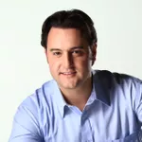
PARANÁ (PR)
ELEITO
Ratinho Júnior (PSD)
59,99 %
3.210.574 votos
Senadores eleitos:
Flávio Arns (REDE)
Prof. Oriovisto Guimarães (PODE)
Brancos: 366.334 (5,54%)
Nulos: 550.549 (8,32%)

Slide 19
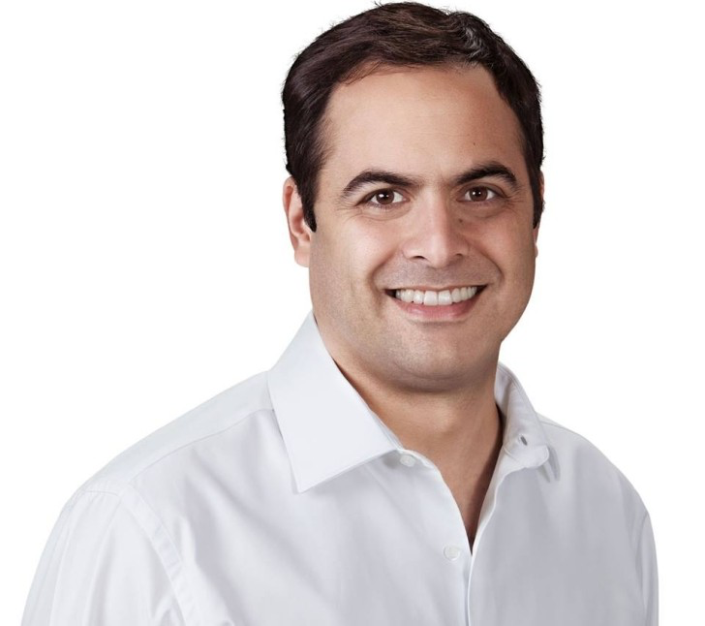
PERNAMBUCO (PE)
ELEITO
Paulo Câmara (PSB)
50,70 %
1.918.219 votos
Senadores eleitos:
Humberto Costa (PT)
Jarbas Vasconselos (MDB)
Brancos: 368.863 (6,84 %)
Nulos: 1.239.611 (22,99 %)

Slide 20
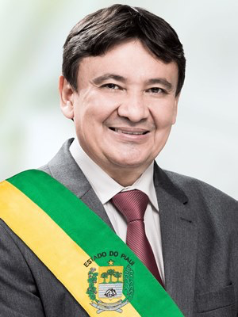
PIAUÍ (PI)
ELEITO
Wellington Dias (PT)
55,65 %
966.469 votos
Senadores eleitos:
Ciro Nogueira (PP)
Marcelo Castro (MDB)
Brancos: 63.237 (3,17 %)
Nulos: 197.505 (9,89 %)

Slide 21
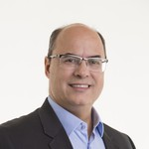
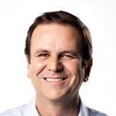
RIO DE JANEIRO (RJ)
2º TURNO
2º TURNO
Wilson Witzel (PSC)
41,28 %
3.154.771 votos
Eduardo Paes (DEM)
19,56 %
1.494.831 votos
Senadores eleitos:
Arolde de Oliveira (PSD)
Flávio Bolsonaro (PSL)
Brancos: 539.865 (5,70%)
Nulos: 1.205.351 (12,72%)

Slide 22
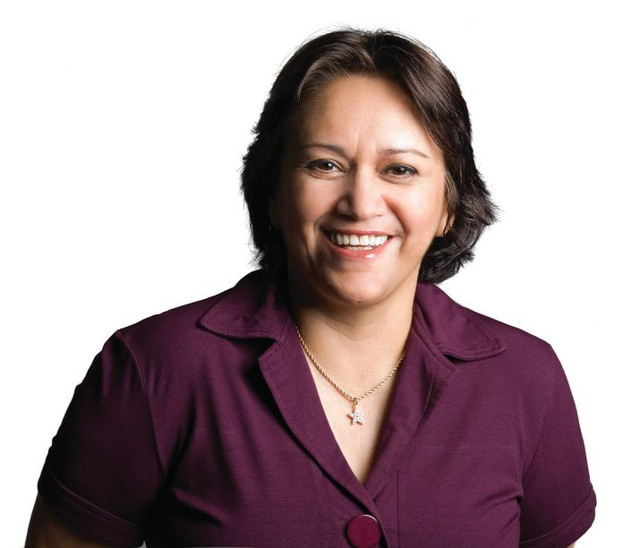
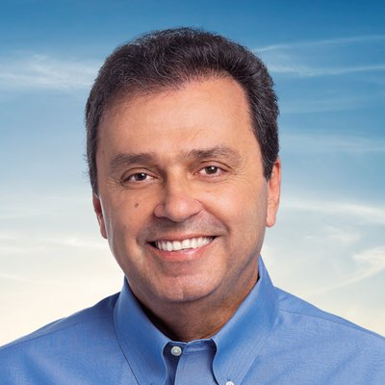
RIO GRANDE DO NORTE (RN)
2º TURNO
2º TURNO
Fatima Bezerra (PT)
46,17 %
748.150 votos
Carlos Eduardo (PDT)
32,45 %
525.933 votos
Senadores eleitos:
Capitão Styvenson (REDE)
Dra. Zenaide Maia (PHS)
Brancos: 86.111 (4,38 %)
Nulos: 259.795 (13,21 %)

Slide 23
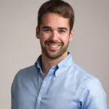
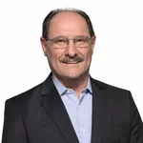
RIO GRANDE DO SUL (RS)
2º TURNO
2º TURNO
Eduardo Leite (PSDB)
35,90 %
2.143.603 votos
José Ivo Sartori (MDB)
31,11%
1.857.335 votos
Senadores eleitos:
Luis Carlos Heinze (PP)
Paulo Paim (PT)
Brancos: 404.550 (5,92%)
Nulos: 460.182 (6,73%)

Slide 24
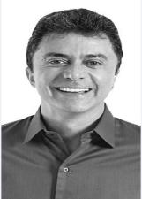
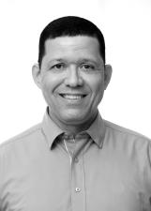
RONDÔNIA (RO)
2º TURNO
2º TURNO
Expedito Júnior (PSDB)
31,59 %
241.885 votos
Coronel Marcos Rocha (PSL)
23,99 %
183.691 votos
Brancos: 404.550 (5,92%)
Nulos: 460.182 (6,73%)
Senadores eleitos:
Confúcio Moura (MDB)
Marcos Rogério (DEM)

Slide 25
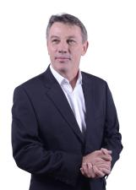
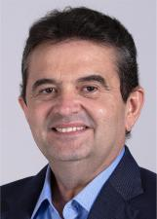
RORAIMA (RR)
2º TURNO
2º TURNO
Antônio Denarium (PSL)
42,3%
113.468 votos
Anchieta (PSDB)
38,8%
104.114 votos
Senadores eleitos:
Chico Rodrigues (DEM)
Mecias de Jesus (PRB)
Votos Brancos: 4.382 (1,53%)
Votos Nulos: 13.927 (4,86%)

Slide 26
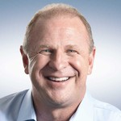
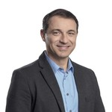
SANTA CATARINA (SC)
2º TURNO
2º TURNO
Gelson Merísio (PSD)
31,12 %
1.121.869 votos
Comandante Moisés (PSL)
29,72 %
1.071.406 votos
Senadores eleitos:
Esperidião Amim (PP)
Jorginho Mello (PR)
Brancos: 260.484 (6,14%)
Nulos: 375.916 (8,86%)

Slide 27
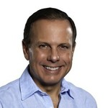
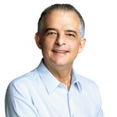
SÃO PAULO (SP)
2º TURNO
2º TURNO
João Doria (PSDB)
31,77%
6.431.427 votos
Marcio França (PSB)
21,53 %
4.358.998 votos
Votos Brancos: 1.801.747 (6,95%)
Votos Nulos: 3.542.566 (13,67%)
Senadores eleitos:
Maria Gabrilli (PSDB)
Major Olímpio (PSL)

Slide 28
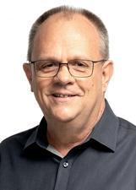
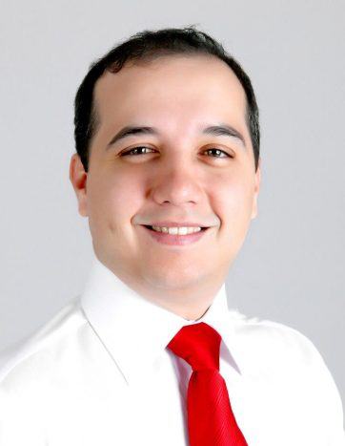
SERGIPE (SE)
2º TURNO
2º TURNO
Belivaldo (PSD)
40,84 %
403.252 votos
Valadares Filho (PSB)
21,44%
212.169 votos
Brancos: 63.994 (5,00 %)
Nulos: 228.303 (17,84 %)
Senadores eleitos:
Delegado Alessandro Vieira (REDE)
Rogério Carvalho Santos (PT)

Slide 29
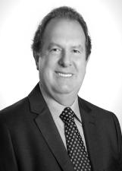
TOCANTINS (TO)
ELEITO
Mauro Carlesse (PHS)
57,39 %
404.484 votos
Senadores eleitos:
Eduardo Gomes (SD)
Irajá (PSD)
Brancos: 63.994 (5,00 %)
Nulos: 228.303 (17,84 %)

Slide 31
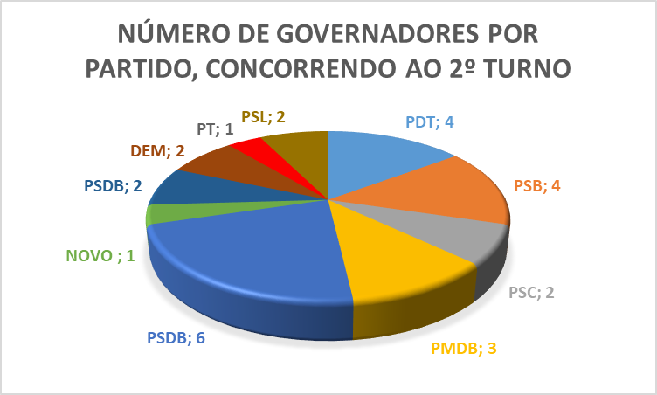

Slide 32
Como fica o Senado após eleições de 2018:
Neste ano, a sigla que mais ganhou cadeiras no Senado ainda foi o MDB, com 7 senadores eleitos. A Rede Sustentabilidade, partido criado pela ex-senadora e candidata a presidente Marina Silva, elegeu cinco senadores. Rede e PP têm cinco senadores cada um.
Já os partidos PMN, PSOL e PCdoB tinham elegido um senador cada um nas eleições de 2010, mas não emplacaram nenhum nome neste ano.

Slide 33
Senado: como ficaram as bancadas após as eleições de 2018:
Como eram antes das eleições de 2018:

Slide 34
Câmara dos Deputados: como ficaram as bancadas após as eleições de 2018:
A Câmara dos Deputados será composta por 513 deputados federais de 30 partidos diferentes. PT e PSL elegeram o maior número de representantes. A bancada do PT terá 56 deputados e a do PSL, 52.
PMDB foi o que mais perdeu cadeiras: caiu de 66 eleitos em 2014 para 34 eleitos em 2018
PSL foi o mais ganhou cadeiras: foram 52 deputados eleitos agora, contra 1 em 2014
Menos da metade dos deputados conseguiu se reeleger, ou seja 240 dos 513
PSDB, que foi a 3ª maior bancada eleita em 2014, caiu para 9º

Slide 35
Câmara dos Deputados: como ficarão as bancadas após as eleições de 2018:
Como eram antes das eleições de 2018:

Slide 36
DEPUTADOS FEDERAIS ELEITOS (2019-2022)
AMAPÁ (AP)
Acácio Favacho - PROS
Andre Abdon - PP
Aline Gurgel - PRB
Camilo Capiberibe - PSB
Leda Sadala - AVANTE
Luiz Carlos - PSDB
Professora Marcivania - PC
Vinícius - PR
AMAZONAS (AM)
Atila Lins – PP
Bosco Saraiva – SD
Capitão Alberto Neto – PRB
Delegado Pablo – PSL
José Ricardo – PT
Marcelo Ramos – PR
Sidney Leite – PSD
Silmas Câmara - PRB
BAHIA (BA)
ACRE (AC)
Alan Rick – DEM
Dra. Vanda Milani – SD
Flaviano Melo – MDB
Jéssica Sales – MDB
Jesus Sérgio – PDT
Mara Rocha – PSDB
Pastor Manuel Marcos – PRB
Perpetua Almeida – PC
Josias Gomes – PT
Leur Lomanto Jr – DEM
Lídice da Mata – PSB
Marcelo Nilo – PSB
Marcio Marinho – PRB
Mário Negromonte Jr – PP
Otto Alencar Filho – PSD
Pastor Abilio Santana – PHS
Pastor Sargento Isidório – AVANTE
Paulo Azi – DEM
Pelegrino – PT
Prof. Dayane Pimentel – PSL
Raimundo Costa – PRP
Ronaldo Carletto – PP
Sérgio Brito – PSD
Tito – AVANTE
Uldúrico Júnior – PPL
Valmir Assunção – PT
Waldenor Pereira – PT
Zé Neto – PT
Adolfo Viana – PSDB
Afonso Florence – PT
Alex Santana – PDT
Alice Portugal – PC
Antonio Brito – PSD
Arthur Maia – DEM
Bacelar – PODE
Cacá Leão – PP
Caetano – PT
Claudio Cajado – PP
Daniel Almeida – PC
Elmar – DEM
Felix Mendonça – PDT
Igor Kannario – PHS
João Bacelar – PR
João Roma – PRB
Jorge Solla – PT
José Nunes – PSD
Jose Rocha – PR
ALAGOAS (AL)
Arthur Lira – PP R
Isnaldo Bulhões – MDB
Jhc – PSB
Marx Beltrão – PSD
Nivaldo Albuquerque – PTB
Paulão – PT
Sérgio Toledo – PR
Severino Pessôa – PRB
Tereza Nelma – PSDB

Slide 37
GOIÁS (GO)
Adriano do Baldy – PP
Alcides Rodrigues – PRP
Célio Silveira – PSDB
Delegado Waldir – PSL
Dr. Zacarias Calil – DEM
Elias Vaz – PSB
Flavia Morais – PDT
Francisco Jr – PSD
Glaustin da Fokus – PSC
João Campos – PRB
José Nelto – PODE
Lucas Vergílio – SD
Magda Mofatto – PR
Major Vitor Hugo – PSL
Professor Alcides – PP
Rubens Otoni – PT
Zé Mario – DEM
MATO GROSSO DO SUL (MS)
Beto Pereira – PSDB
Dagoberto – PDT
Dr. Luiz Ovando – PSL
Fabio Trad – PSD
Rose Modesto – PSDB
Tereza Cristina – DEM
Tio Trutis – PSL
Vander Loubet – PT
DISTRITO FEDERAL (DF)
Bia Kicis - PRB
Celina Leão - PP
Erika Kokay - PT
Flavia Arruda - PR
Julio Cesar - PRB
Luiz Miranda - DEM
Paula Belmonte - PPS
Professor Israel - PV
ESPÍRITO SANTO (ES)
Amaro Neto – PRB
Da Vitoria – PPS
Dra. Soraya Manato – PSL
Evair de Melo – PP
Felipe Rigoni – PSB
Foletto – PSB
Helder Salomão – PT
Lauriete – PR
Norma Ayub – DEM
Sergio Vidigal – PDT
MATO GROSSO (MT)
Carlos Bezerra – MDB
Juarez Costa – MDB
Emanuelzinho – PTB
Professora Rosa Neide – PT
Dr Leonardo – SD
Nelson Barbudo – PSL
Jose Medeiros – PODE
Neri Geller – PP

Slide 38
MINAS GERAIS (MG)
Aécio Neves – PSDB
Alê Silva – PSL
Andre Janones – AVANTE
Aurea Carolina – PSOL
Bilac Pinto – DEM
Cabo Junio Amaral – PSL
Charlles Evangelista – PSL
Delegado Marcelo Freitas – PSL
Diego Andrade – PSD
Dimas Fabiano – PP
Domingos Sávio – PSDB
Doutor Frederico – PATRI
Dr. Mário Heringer – PDT
Eduardo Barbosa – PSDB
Emidinho Madeira – PSB
Eros Biondini – PROS
Euclydes Pettersen – PSC
Fabio Ramalho – MDB
Franco Cartafina – PHS
Fred Costa – PATRI
Gilberto Abramo – PRB
Pinheirinho – PP
Reginaldo Lopes – PT
Rodrigo de Castro – PSDB
Rogério Correia – PT
Stefano Aguiar – PSD
Subtenente Gonzaga – PDT
Tiago Mitraud – NOVO
Vilson da Fetaemg – PSB
Weliton Prado – PROS
Zé Silva – SOLIDARIEDADE
Zé Vitor – PMN
Greyce Elias – AVANTE
Hercílio Coelho Diniz – MDB
Igor Timo – PODE
Julio Delgado – PSB
Lafayette Andrada – PRB
Léo Motta – PSL
Leonardo Monteiro – PT
Lincoln Portela – PR
Lucas Gonzalez – NOVO
Luis Tibe – AVANTE
Marcelo Aro – PHS
Margarida Salomão – PT
Marcelo Alvaro Antonio – PSL
Mauro Lopes – MDB
Misael Varella – PSD
Newton Cardoso Jr – MDB R
Odair Cunha – PT
Padre João – PT
Patrus Ananias – PT
Paulo Abi Ackel – PSDB
Paulo Guedes – PT
PARAÍBA (PB)
Aguinaldo Ribeiro – PP
Dr Damião – PDT
Edna Henrique – PSDB
Efraim Filho – DEM
Frei Anastacio – PT
Hugo – PRB
Julian Lemos – PSL
Pedro Cunha Lima – PSDB
Ruy Carneiro – PSDB
Wellington Roberto – PR
Wilson Santiago – PTB

Slide 39
PARANÁ (PR)
Aliel Machado – PSB
Aline Sleutjes – PSL
Aroldo Martins – PRB
Boca Aberta – PROS
Christiane Yared – PR
Diego Garcia – PODE
Enio Verri – PT
Felipe Francischini – PSL
Filipe Barros – PSL
Giacobo – PR
Gleisi Lula – PT
Gustavo Fruet – PD
Hermes Frangão – MDB
Leandre – PV
Luciano Ducci – PSB
Luisa Canziani – PTB
Luiz Nishimori – PR
Luizão Goulart – PRB
PERNAMBUCO (PE)
Andre de Paula – PSD
Andre Ferreira – PSC
Augusto Coutinho – SD
Bispo Ossesio – PRB
Carlos Veras – PT
Daniel Coelho – PPS
Danilo Cabral – PSB
Eduardo da Fonte – PP
Felipe Carreras – PSB
Fernando Filho – DEM
Fernando Monteiro – PP
Fernando Rodolfo – PHS
Gonzaga Patriota – PSB
João Campos – PSB
Ney Leprevost – PSD
Paulo Martins – PSC
Pedro Lupion – DEM
Ricardo Barros – PP
Rubens Bueno – PP
Sandro Alex – PSD
Sargento Fahur – PSD
Schiavinato – PP
Sérgio Souza – MDB
Toninho Wandscheer – PROS
Vermelho – PSD
Zeca Dirceu – PT
Luciano Bivar – PSL
Marília Arraes – PT
Pastor Eurico – PATRI
Raul Henry – MDB
Renildo Calheiros – PC
Ricardo Teobaldo – PODE
Sebastião Oliveira – PR
Silvio Costa Filho – PRB
Tadeu Alencar – PSB
Túlio Gadêlha – PDT
Wolney Queiroz – PDT
PIAUÍ (PI)
Assis Carvalho - PT
Átila Lira - PSB
Rejane Dias - PT
Capitão Fábio Abreu - PR
Dra. Marina - PTC
Flávio Nogueira - PDT
Iracema Portella - PP
Júlio Cesar - PSD
Marcos Aurelio Smapaio - MDB
Margaerete Coelho - PP

Slide 40
RIO DE JANEIRO (RJ)
Alessandro Molon – PSB
Alexandre Serfiotis – PSD
Altineu Cortes – PR
Aureo – SD
Benedita da Silva – PT
Carlos Jordy – PSL
Chico D&apos;angelo – PDT
Chiquinho Brazão – AVANTE
Chris Tonietto – PSL
Christino Aureo – PP
Clarissa Garontinho – PROS
Daniel Silveira – PSL
Daniela do Waguinho – MDB
Delegado Antônio Furtado – PSL
Dr. Luizinho – PP
Felício Laterça – PSL
Flordelis – PSD
Gelson Azevedo – PHS
Glauber Braga – PSOL
Gutemberg Reis – MDB
Helio Fernando Barbosa Lopes – PSL
Hugo Leal – PSD
Jandira Feghali – PC
Jean Wyllys – PSOL
Juninho do Pneu – DEM
Lourival Gomes – PSL
Luiz Antônio – DC
Luiz Lima – PSL
Major Fabiana – PSL
Marcelo Calero – PPS
Marcelo Freixo – PSOL
Márcio Labre – PSL
Otoni de Paula – PSC
Paulo Ganime – NOVO
Paulo Ramos – PDT
Pedro Paulo – DEM
Professor Joziel – PSL
Rodrigo Maia – DEM
Rosangela Gomes – PRB
Sargento Gurgel – PSL
Soraya Santos – PR
Sóstenes – DEM
Talíria Petrone – PSOL
Vinícius Farah – MDB
Wagner Montes – PRB
Wladimir Garotinho – PRP

Slide 41
RIO GRANDE DO NORTE (RN)
Benes Leocadio – PTC
Fábio Faria – PSD
General Girao – PSL
João Maia – PR
Mineiro – PT
Natalia Bonavides – PT
Rafael Motta – PSB
Walter Alves – MDB
RIO GRANDE DO SUL (RS)
Afonso Hamm – PP
Afonso Motta – PDT
Alceu Moreira – MDB
Bibo Nunes – PSL
Bohn Gass – PT
Carlos Gomes – PRB
Covatti Filho – PP
Daniel da Tv – PSDB
Danrlei de Deus Goleiro – PSD
Fernanda Melchionna – PSOL
Giovani Cherini – PR
Giovani Feltes – MDB
Heitor Schuch – PSB
Henrique Fontana – PT
Jerônimo Goergen – PP
Liziane Bayer – PSB
Lucas Redecker – PSDB
Marcel Van Hattem – NOVO
Marcelo Moraes – PTB
Márcio Biolchi – MDB
Marcon – PT
Maria do Rosário – PT
Marlon Santos – PDT
Maurício Dziedricki – PTB
Nereu Crispin – PSL
Onyx Lorenzoni – DEM
Osmar Terra – MDB
Paulo Pimenta – PT
Pedro Westphalen – PP
Pompeo de Mattos – PDT
Sanderson Federal – PSL
RONDÔNIA (RO)
Coronel Chrisóstomo – PSL
Dr. Mauro Nazif – PSB
Expedito Netto – PSD
Jaqueline Cassol – PP
Léo Moraes – PODE
Lucio Mosquini – MDB
Mariana Carvalho – PSDB
Silvia Cristina – PDT

Slide 42
SANTA CATARINA (SC)
Angela Amin – PP E
Carlos Chiodini – MDB
Carmen Zanotto – PPS
Caroline de Toni – PSL
Celso Maldaner – MDB
Coronel Armando – PSL
Daniel Freitas – PSL
Darci de Matos – PSD
Fabio Schiochet – PSL
Geovania de Sa – PSDB
Gilson Marques – NOVO
Hélio Costa – PRB
Rodrigo Coelho – PSB
Peninha – MDB
Professor Pedro Uczai – PT
Ricardo Guidi – PSD
SERGIPE (SE)
Fábio Mitidieri – PSD
Bosco Costa – PR R
Fábio Henrique – PDT
Fabio Reis – MDB
Gustinho Ribeiro – SD
Joao Daniel – PT
Laercio Oliveira – PP
Valdevan Noventa – PSC
TOCANTINS (TO)
Carlos Henrique Gaguim – DEM
Celio Moura – PT
Dulce Miranda – MDB
Eli Borges – SD
Osires Damaso – PSC
Professora Dorinha – DEM
Tiago Dimas – SD
Vicentinho Junior – PR
RORAIMA (RR)
Dr. Hiran Gonçalves – PP
Edio Lopes – PR
Haroldo Cathedral – PSD
Jhonatan de Jesus – PRB
Joenia Wapichana – REDE
Nicoletti – PSL
Otaci – SD
Shéridan – PSDB

Slide 43
SÃO PAULO (SP)
Abou Anni – PSL E
Adriana Ventura – NOVO E
Alencar Santana – PT E
Alex Manente – PPS R
Alexandre Frota – PSL E
Alexandre Leite – DEM R
Alexandre Padilha – PT E
Alexis – NOVO E
Arlindo Chinaglia – PT R
Arnaldo Jardim – PPS R
Baleia Rossi – MDB R
Bruna Furlan – PSDB R
Capitão Augusto – PR R
Carla Zambelli – PSL E
Carlos Sampaio – PSDB R
Carlos Zarattini – PT R
Celso Russomanno – PRB R
Cezinha de Madureira – PSD E
Coronel Tadeu – PSL E
David Soares – DEM E
Eduardo Bolsonaro – PSL R
Eduardo Cury – PSDB R
Eli Corrêa Filho – DEM R
Enrico Misasi – PV E
Fausto Pinato – PP R
General Peternelli – PSL E
Geninho Zuliani – DEM E
Gilberto Nascimento – PSC R
Guiga Peixoto – PSL E
Guilherme Mussi – PP R
Herculano Passos – MDB R
Ivan Valente – PSOL R
Jefferson Campos – PSB R
Joice Hasselmann – PSL E
Junior Bozzella – PSL E
Kim Kataguiri – DEM E
Luiz Carlos Motta – PR E
Luiz Philippe O. Bragança – PSL E
Luiza Erundina – PSOL R
Marcio Alvino – PR R
Marco Bertaiolli – PSD E
Marcos Pereira – PRB E
Maria Rosas – PRB E
Miguel Lombardi – PR R
Milton Vieira – PRB E
Nilto Tatto – PT R
Orlando Silva – PC R
Pastor Marco Feliciano – PODE R
Paulinho da Força – SOLIDARIEDADE R
Paulo Freire Costa – PR R
Paulo Teixeira – PT R
Policial Katia Sastre – PR E
Professor Luiz Flavio Gomes – PSB E
Renata Abreu – PODE R
Ricardo Izar – PP R
Roberto Alves – PRB R
Roberto de Lucena – PODE R
Rodrigo Agostinho – PSB E
Rosana Valle – PSB E
Rui Falcão – PT E
Sâmia Bomfim – PSOL E
Samuel Moreira – PSDB R
Tabata Amaral – PDT E
Tenente Derrite – PP E
Tiririca – PR R
Vanderlei Macris – PSDB R
Vicentinho – PT R
Vinicius Carvalho – PRB R
Vinicius Poit – NOVO E
Vitor Lippi – PSDB R

Slide 44
WWW.OLMA.ORG.BR
www.facebook.com/olmaobservatorio/

